Slide 1


INFORME
Secretaría de
SERVICIOS PUBLICOS Y MEDIO AMBIENTE
En el 2014

Slide 2

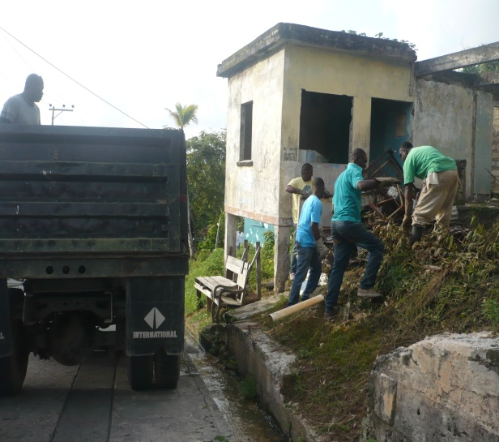
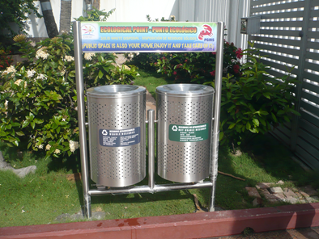
SPYMA
2014

Slide 3
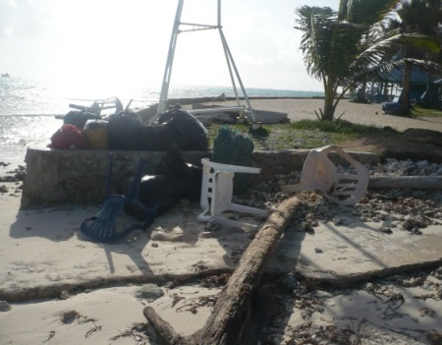
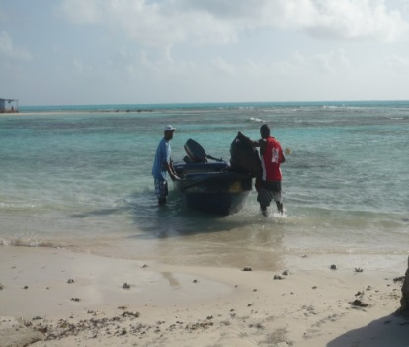
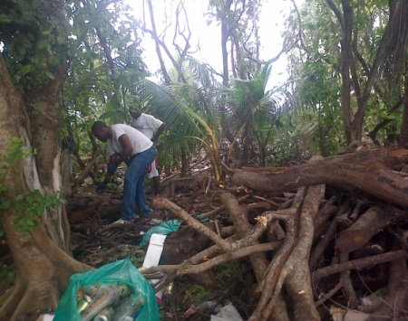
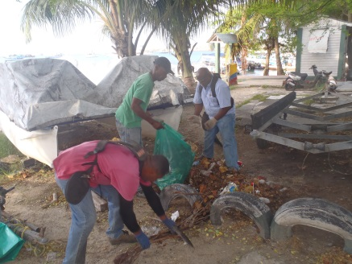
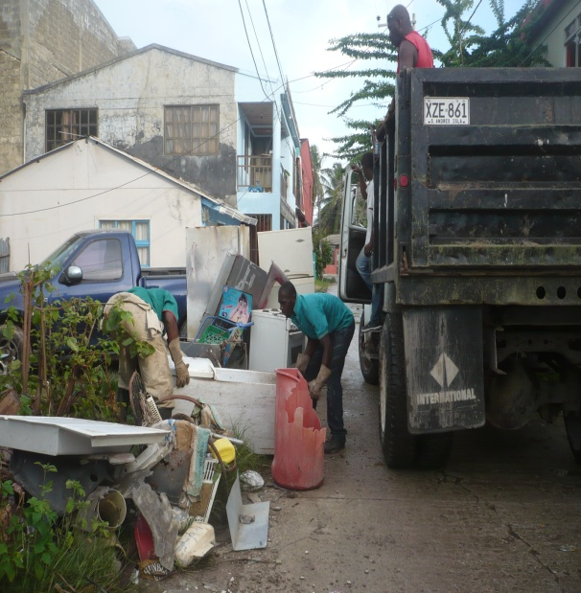
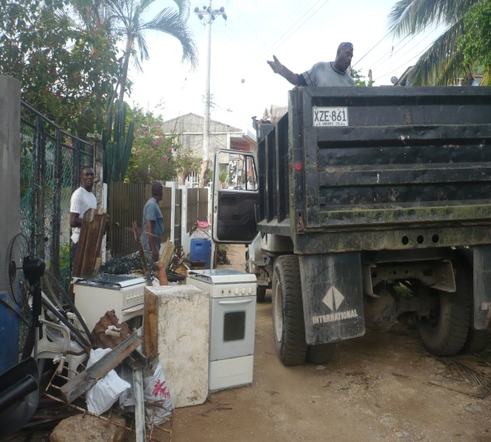
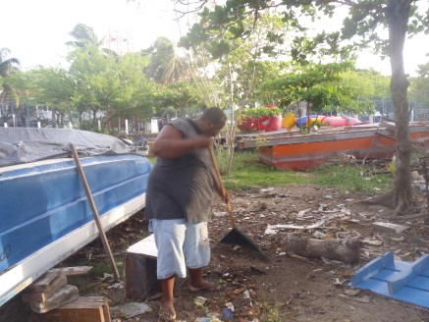
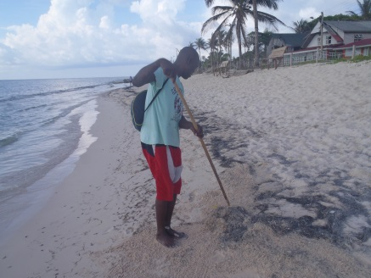
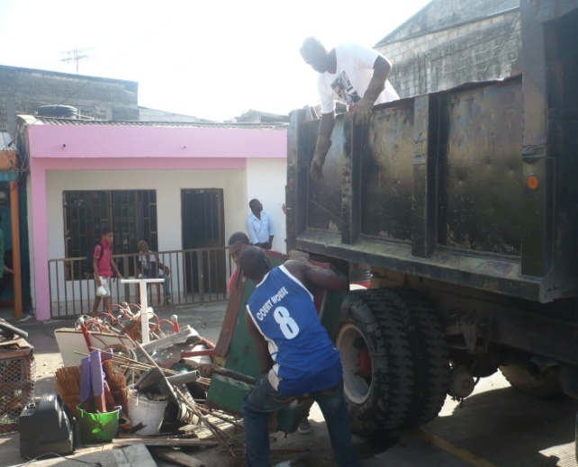
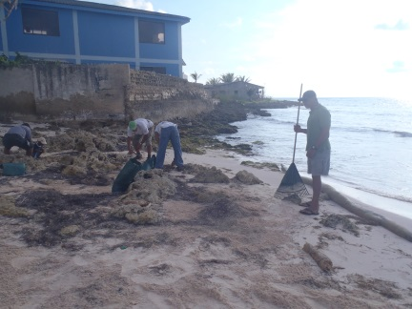
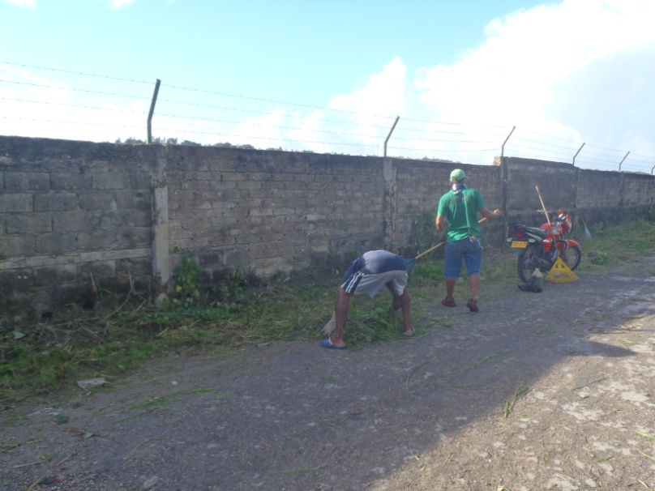
SPYMA
2014
LIMPIEZA DE PLAYAS, CAYOS, ESPACIOS PÚBLICOS Y ZONAS VERDES
RECOLECCIÓN DE RESIDUOS ESPECIALES
PRESTACIÓN DE SERVICIOS DE RECOLECCIÓN Y TRANSPORTE DE RESIDUOS ESPECIALES ESCOMBROS, MATERIAL VEGETAL, CHATARRAS, LLANTAS Y OTROS PARA MANTENIMIENTO Y EMBELLECIMIENTO D ESPACIOS PÚBLICOS, Y DE LOS CAYOS EL ACUARIO, HANNES CAY Y COTTON CAY
CONTRATISTA: BENT POMARE DISTRIBUCIONES

Slide 4
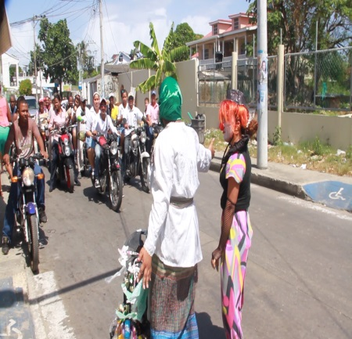
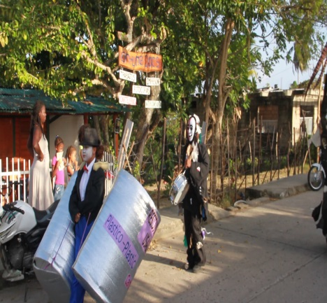
SPYMA
2014

Slide 5
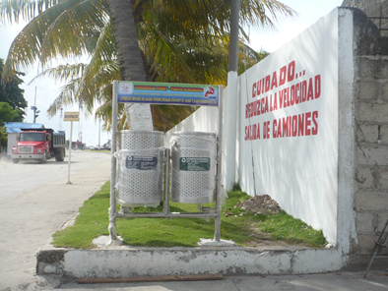
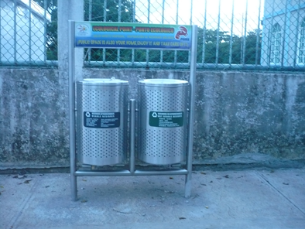
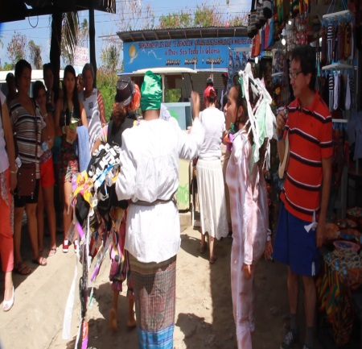
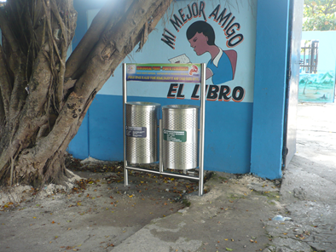
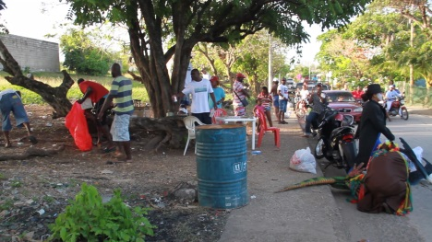
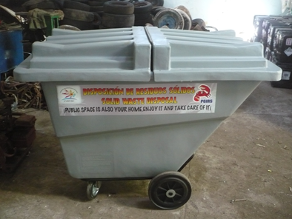
SPYMA
2014
INSTALACIÓN DE PUNTOS ECOLÓGICOS
DIVULGACIÓN DEL PGIRS
VALOR DEL CONTRATO: 102.457.173
OBJETO: PROMOCIÓN DEL PLAN DE GESTIÓN INTEGRAL DE RESIDUOS SÓLIDOS (PGIRS) EN LA ISLA DE SAN ANDRÉS
CONTRATISTA: FUNDACIÓN TRASATLÁNTICO
VALOR DEL CONTRATO: 333.050.900
OBJETO: SUMINISTRO E INSTALACIÓN DE PUNTOS ECOLÓGICOS PARA EL ADECUADO MANEJO DE RESIDUOS SÓLIDOS EN LOS ESPACIOS PÚBLICOS Y ESTABLECIMIENTOS EDUCATIVOS OFICIALES DE LA ISLA DE SAN ANDRÉS
CONTRATISTA: JEFFERSON PETERSON HOOKER

Slide 6
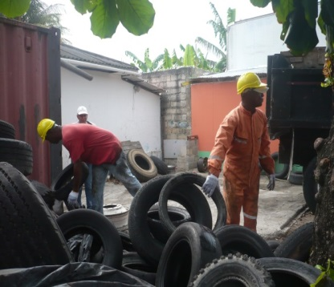
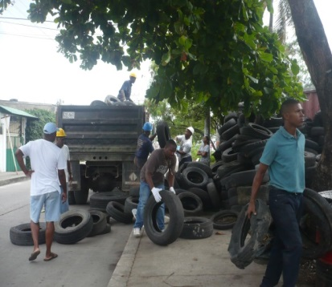
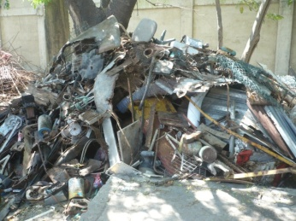
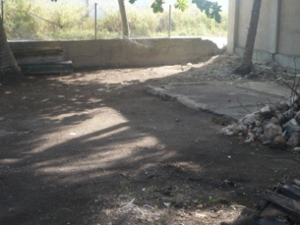
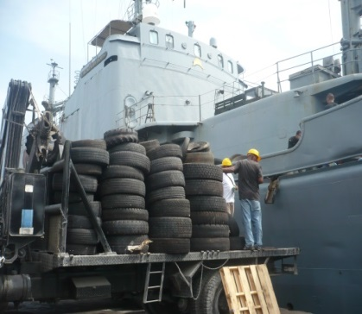
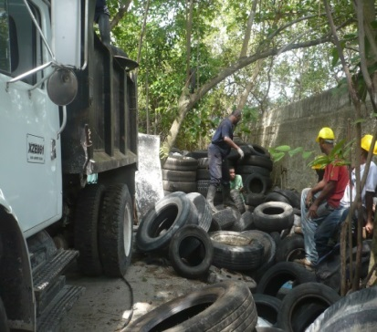
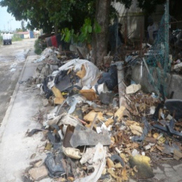
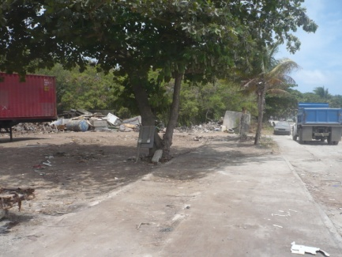
SPYMA
2014
CAMPAÑA DE RECOLECCIÓN DE LLANTAS
LIMPIEZA Y ADECUACIÓN DEL PUNTO VERDE

Slide 7
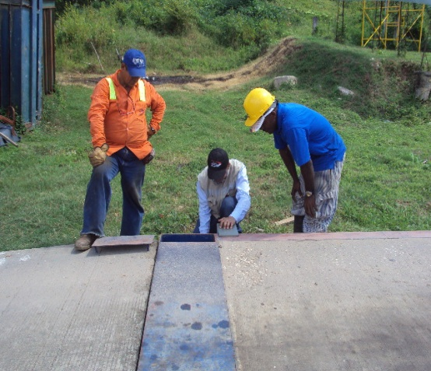
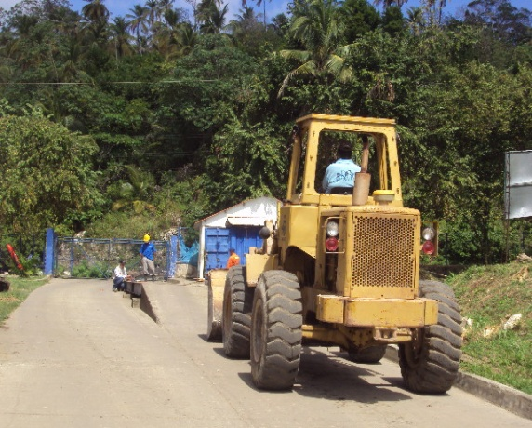
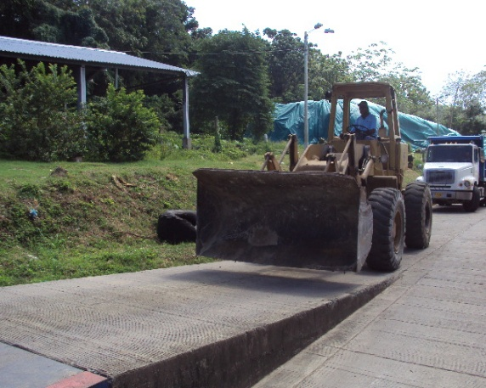
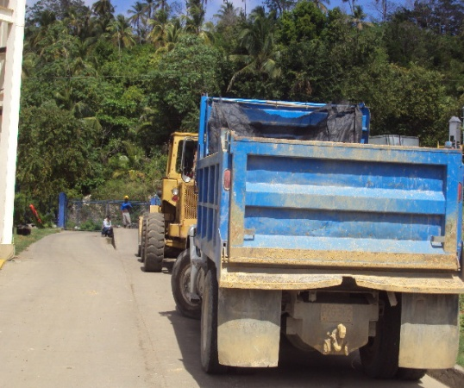
CALIBRACIÓN DE LA BASCULA DEL RELLENO SANITARIO MAGIC GARDEN
SPYMA
2014
MANTENIMIENTO DE LA BASCULA CAMIONERA RELLENO SANITARIO
ACTUALIZACIÓN DE REGISTROS

Slide 8
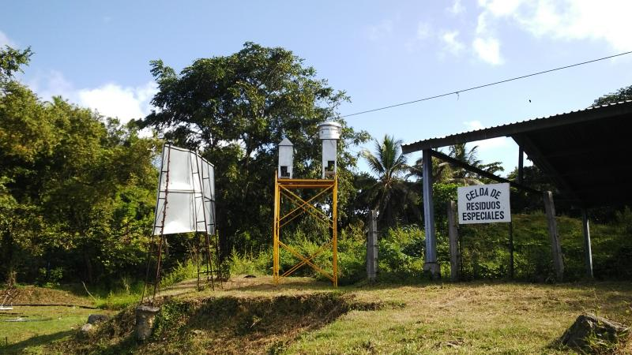
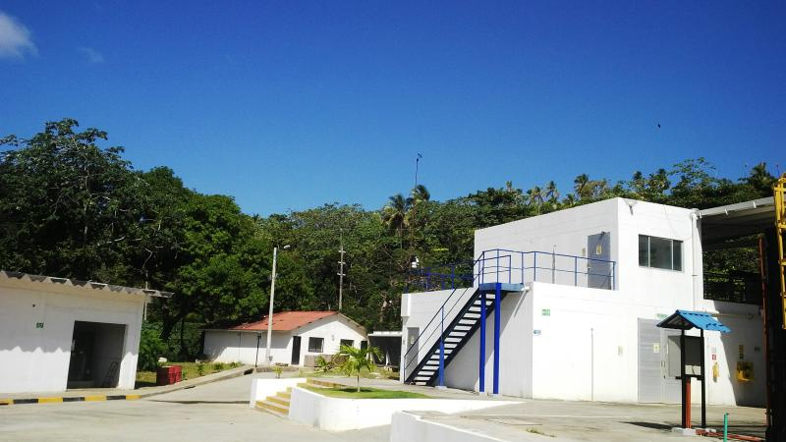
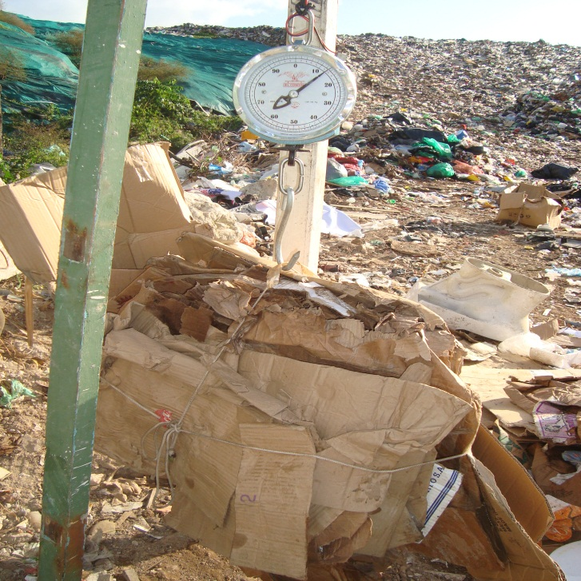
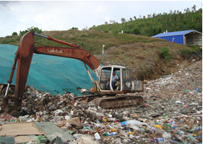
MONITOREO DE LA CALIDAD DEL AIRE EN EL RELLENO SANITARIO
SPYMA
2014
CARACTERIZACIÓN DE RESIDUOS EN EL RELLENO SANITARIO MAGIC GARDEN

Slide 9
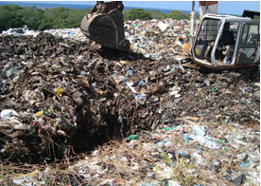
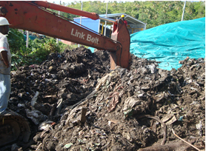
SPYMA
2014
EJECUCIÓN DE APIQUES EN EL SITIO DE DISPOSICIÓN FINAL

Slide 10
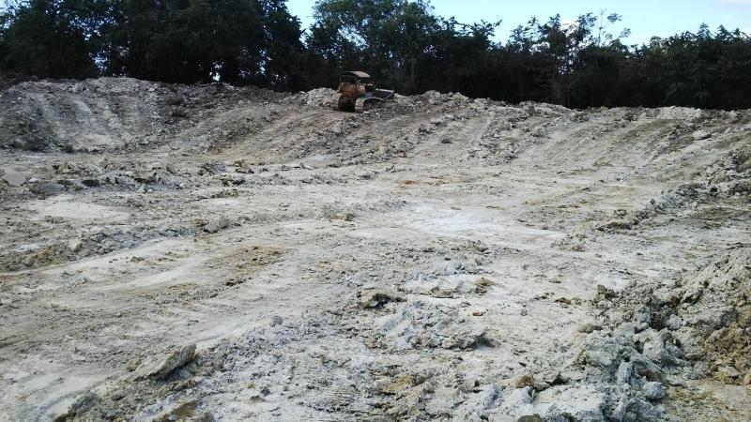
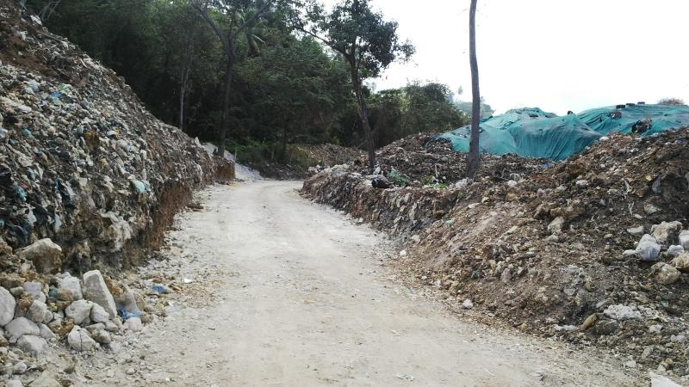
SPYMA
2014
ADECUACIÓN DE ÁREA DEL VASO 5

Slide 11
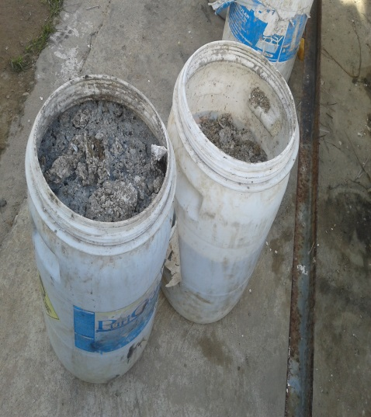
SPYMA
2014
DEFINIR LA MEJOR TECNOLOGÍA EN MANEJO INTEGRAL DE LODOS
SE PRESENTA PARA LA ENTREGA PARCIAL No.1:
Diagnostico del estado actual de los lodos, su caracterización y pruebas fisicoquímica.
Estudio de suelo y Análisis de los predios posible para realizar la ejecución de este proyecto.
Alternativas para realizar el proceso de tratamiento de los lodos provenientes de la red de alcantarillado y los provenientes de los pozos séptico de las áreas sin cobertura de la red.

Slide 12
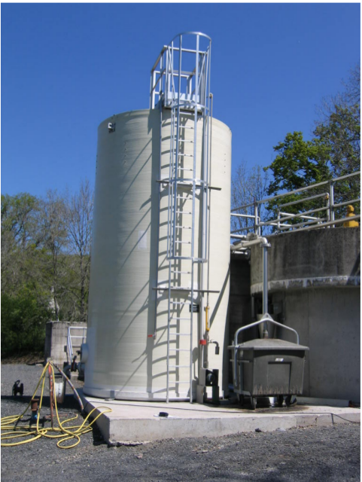
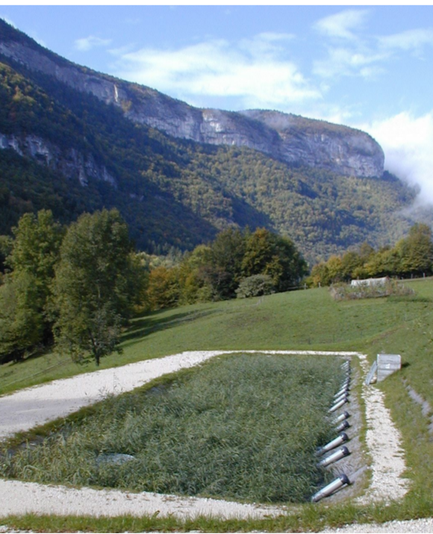
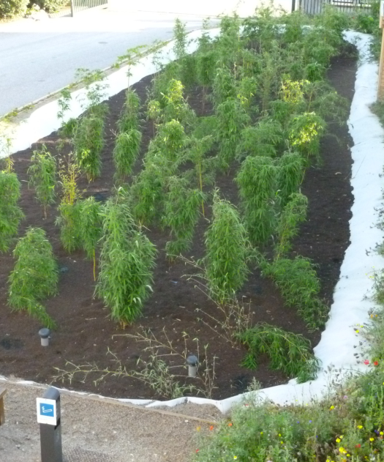
SPYMA
2014
Plantas de tratamiento de lodos sépticos preseleccionadas:
Pretratamiento
Reactor Biológico Mixto
Filtro Secador Sembrado
Filtro Sembrado

Slide 13
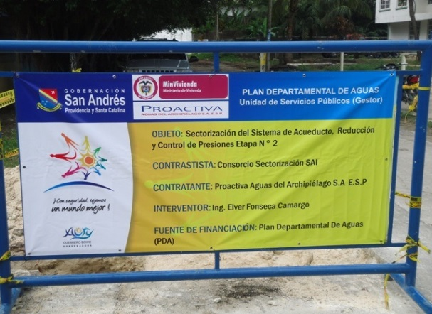
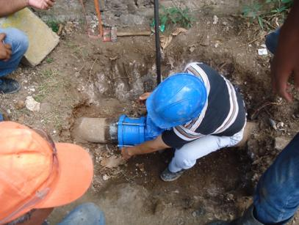
EJECUCION OBRAS PLAN DEPARTAMENTAL DE AGUA-PDA-2013
SPYMA
2014

Slide 14
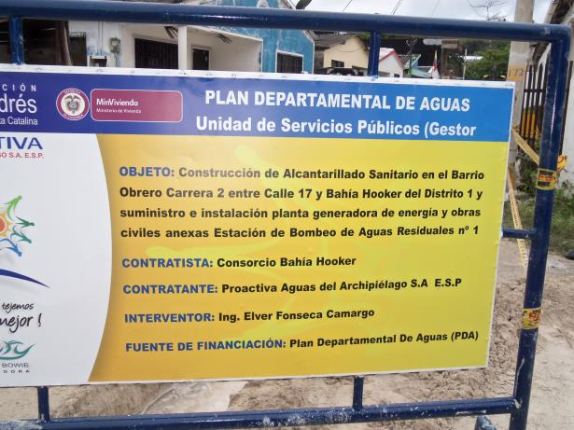
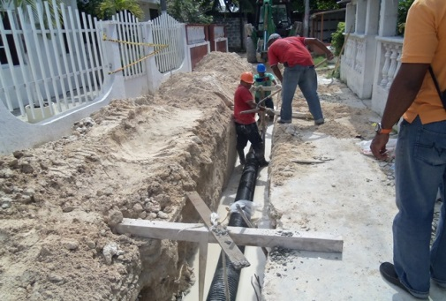
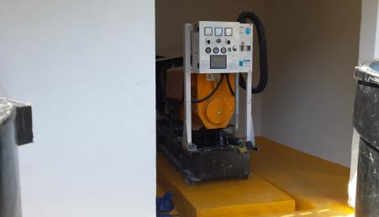
SPYMA
2014

Slide 15



SPYMA
2014

Slide 16



SPYMA
2014

Slide 17

SPYMA
2014

Slide 18
SPYMA
2014
PROYECTO | VALOR | ESTADO | AVANCE
ESTUDIOS Y DISEÑOS PARA LA CONSTRUCCIÓN DEL SISTEMA DE ALCANTARILLADO SECTOR RURAL DE LA ISLA DE SAN ANDRÉS. | $664.900.556 | Se encuentra adjudicado, esta fue adjudicada al Ingeniero Jefferson Peterson como Consorcio Alcantarillado Insular, con Acta de inicio de fecha: 19 de febrero de 2014. | 10%
ACTUALIZACION PSMV-ESTUDIOS Y DISEÑOS SISTEMA DE SECADO DE LODOS | $227.460.000 | Para el mes de Febrero el consultor hizo entrega del primer corte; cumpliendo con las actividades pactadas en cronograma para el corte 1. | 20%
INTERVENTORIA Y REVISION DE LOS ESTUDIOS Y DISEÑOS PARA LA CONSTRUCCION DEL SISTEMA DE ALCANTARILLADO SECTOR RURAL DE LA ISLA DE SAN ANDRES | $45.580.000 | Se encuentra adjudicado el nombre del Interventor es el Ingeniero Hernando Solano, tiene Acta de Inicio con fecha: 19 de febrero de 2014. Tiempo: seis (06) meses. En espera de entrega primer producto 26 de marzo. | 10%
ESTRUCTURACION DE LOS SISTEMAS DE ABASTECIMIENTO DE AGUA POTABLE Y MANEJO DE AGUAS RESIDUALES EN FORMA INTEGRAL Y SOSTENIBLE PARA LOS SECTORES DE ELSY BAR, BOTOM HOUSE Y SCHOONER BIGTH DE LA ZONA RURAL DE LA ISLA DE SAN ANDRES | $350.0000.00 | Se encuentra adjudicado el nombre del Interventor es el Ingeniero Hernando Solado | 10%

Slide 19


SPYMA
2014

Slide 20


SPYMA
2014

Slide 21


SPYMA
2014

Slide 22


SPYMA
2014

Slide 23




SPYMA
2014
Cementerio de Ziggle

Slide 24




SPYMA
2014
Cementerio del Barrack

Slide 25




SPYMA
2014
Cementerio de Sound Bay

Slide 26




SPYMA
2014
Cementerio de Harmony Hall Hill

Slide 27




SPYMA
2014
Cementerio de Linval Cove

Slide 28




SPYMA
2014

Slide 29



SPYMA
2014

Slide 30



SPYMA
2014

Slide 31



SPYMA
2014

Slide 32



SPYMA
2014

Slide 33




SPYMA
2014

Slide 34






SPYMA
2014

